Slide 1
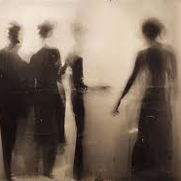
Τεχνη στο αττικο μετρο
Τάξη ΣΤ 1ου Δημοτικού Ναυπάκτου
Εικαστικός Καραχασάνη Δήμητρα

Slide 2
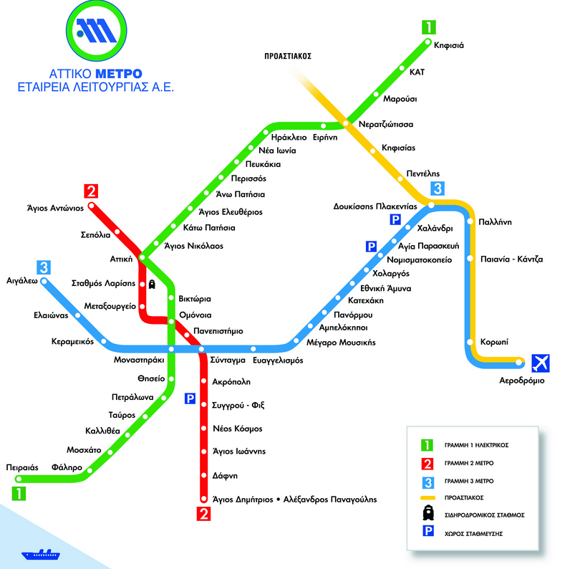
Κάντε κλικ για να προσθέσετε κείμενο
2. ΓΡΑΜΜΗ ΚΟΚΚΙΝΗ

Slide 3
ΣΤΑΘΜΟΣ ΑΓΙΟΣ ΑΝΤΩΝΙΟς
Καλλιτέχνης
Θεοδώρα Βουτσινά- Μίλτος Παπαστεργίου

Slide 4
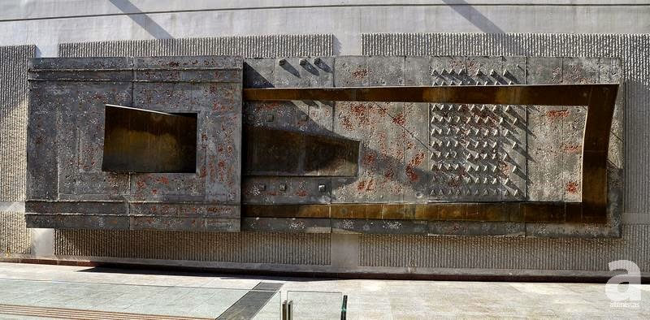
ΣΤΑΘΜΟΣ ΜΕΤΡΟΥ | Άγιος Αντώνιος
ΚΑΛΛΙΤΕΧΝΗΣ | Θεοδώρα Βουτσινά- Μίλτος Παπαστεργίου
ΤΙΤΛΟΣ | Σπαθιές
ΧΡΟΝΟΛΟΓΙΑ | 2009
ΧΩΡΟΣ | Είσοδος του σταθμού
ΠΕΡΙΓΡΑΦΗ | Ορείχαλκος και οπλισμένο σκυρόδεμα, 1000Χ300 εκ.

Slide 5
ΣΤΑΘΜΟΣ ΛΑΡΙΣΗΣ
Καλλιτέχνης
Γιάννης Γαΐτης
Σωτήρης Σορόγκας

Slide 6
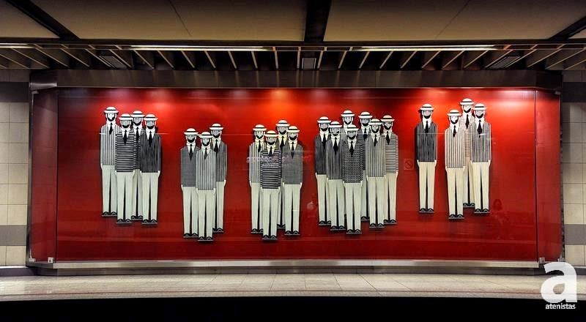
ΣΤΑΘΜΟΣ ΜΕΤΡΟΥ | Λαρίσης
ΚΑΛΛΙΤΕΧΝΗΣ | Γιάννης Γαΐτης
ΤΙΤΛΟΣ | Ανθρωπάκια
ΧΡΟΝΟΛΟΓΙΑ | 2001
ΧΩΡΟΣ | - Αποβάθρα του σταθμού
ΠΕΡΙΓΡΑΦΗ | - 22 «ανθρωπάκια» διαστάσεων 165Χ32Χ1,9 εκ., κατασκευασμένα από κόντρα πλακέ θαλάσσης και επιζωγραφισμένα, σε προθήκη διαστάσεων 296Χ785Χ55 εκ.

Slide 7
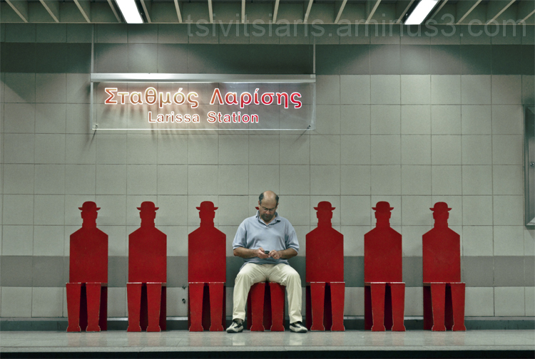
ΣΤΑΘΜΟΣ ΜΕΤΡΟΥ | Λαρίσης
ΚΑΛΛΙΤΕΧΝΗΣ | Γιάννης Γαΐτης
ΤΙΤΛΟΣ | Ανθρωπάκια
ΧΡΟΝΟΛΟΓΙΑ | 2001
ΧΩΡΟΣ | - Αποβάθρα του σταθμού
ΠΕΡΙΓΡΑΦΗ | - 14 καθίσματα στη μορφή των «ανθρώπων» του Γαϊτη, κατασκευασμένα από ανοξείδωτο χάλυβα και επιχρωματισμένα με βιομηχανικό χρώμα.

Slide 8
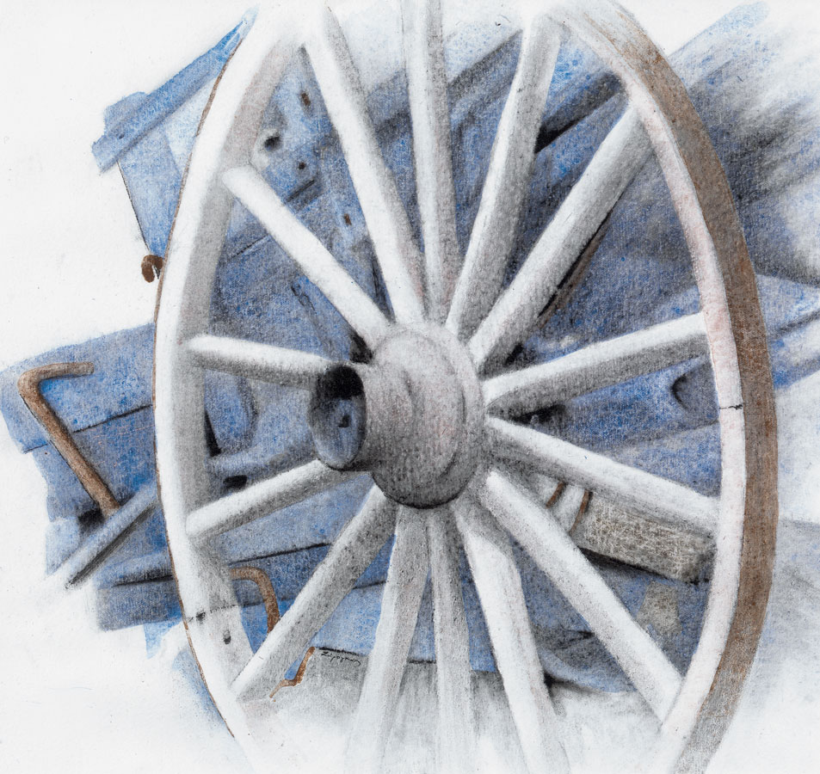
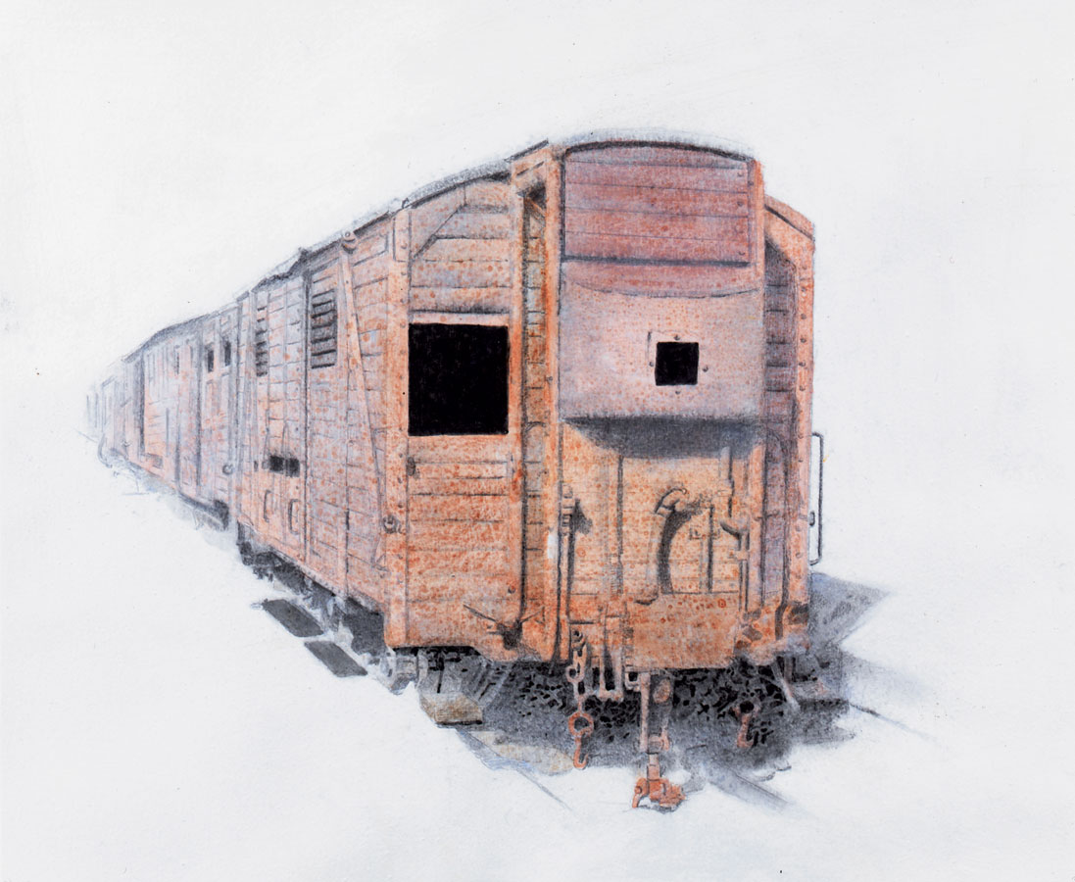
ΣΤΑΘΜΟΣ ΜΕΤΡΟΥ | Λαρίσης
ΚΑΛΛΙΤΕΧΝΗΣ | Σωτήρης Σορόγκας
ΤΙΤΛΟΣ | Παλιά ρόδα απο κάρο [δίπτυχο, μέρος Β] Παλιό τρένο [δίπτυχο, μέρος Α],
ΧΡΟΝΟΛΟΓΙΑ | 2010
ΧΩΡΟΣ | -
ΠΕΡΙΓΡΑΦΗ | Ακρυλικό σε μουσαμά, 50x52 εκ. - Ακρυλικό σε μουσαμά, 50x60 εκ.

Slide 9
ΣΤΑΘΜΟΣ Μεταξουργείο
Καλλιτέχνης
Αλέκος Φασιανός

Slide 10
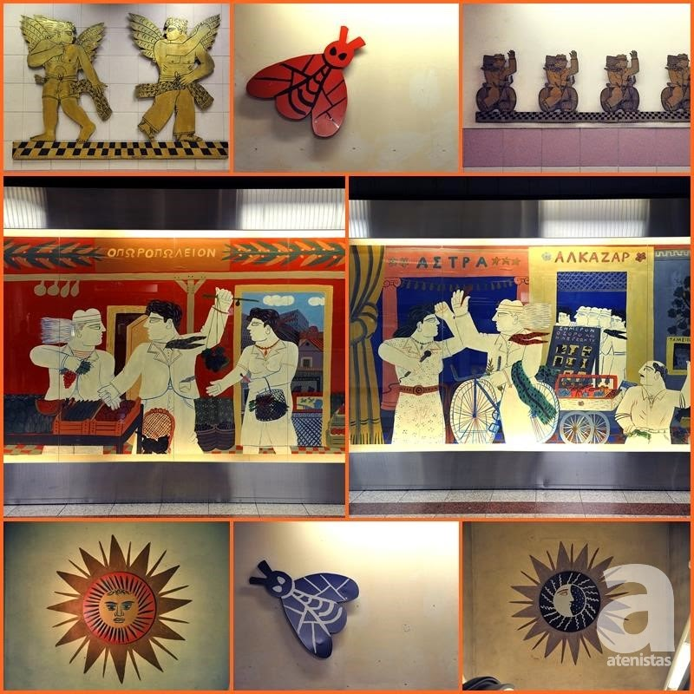
ΣΤΑΘΜΟΣ ΜΕΤΡΟΥ | Μεταξουργείο
ΚΑΛΛΙΤΕΧΝΗΣ | Αλέκος Φασιανός
ΤΙΤΛΟΣ | Ο μύθος της γειτονιάς μου
ΧΡΟΝΟΛΟΓΙΑ | 2009
ΧΩΡΟΣ | - Αποβάθρα του σταθμού Επίπεδο έκδοσης εισιτηρίων
ΠΕΡΙΓΡΑΦΗ | Ποδηλάτες, δέκα ορειχάλκινα γλυπτά Άγγελοι, τέσσερα ορειχάλκινα γλυπτά με εγχάρακτο σχέδιο, ύψους 150 εκ Ήλιος και Σελήνη, δύο γλυπτά κατασκευασμένα από αλουμίνιο, ζωγραφισμένα με βιομηχανικά χρώματα, Διάμετρος 120 εκ. Δύο μεγάλες ζωγραφικές συνθέσεις, 240Χ400 εκ.

Slide 11
ΣΤΑΘΜΟΣ ΟΜΟΝΟΙΑ
Καλλιτέχνης
Νίκος Κεσσανλής
Παύλος

Slide 12
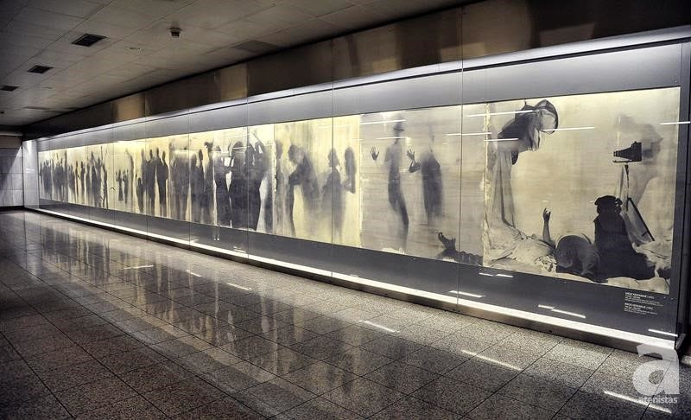
ΣΤΑΘΜΟΣ ΜΕΤΡΟΥ | Ομόνοια
ΚΑΛΛΙΤΕΧΝΗΣ | Νίκος Κεσσανλής
ΤΙΤΛΟΣ | Ουρά
ΧΡΟΝΟΛΟΓΙΑ | 2000
ΧΩΡΟΣ | Πρώτο επίπεδο σταθμού
ΠΕΡΙΓΡΑΦΗ | Διάφορες μορφές και σχήματα απεικονίζονται με τη μέθοδο της φωτογραφίας πάνω σε ύφασμα με ειδικές επιστρώσεις

Slide 13
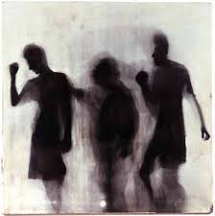
ΣΤΑΘΜΟΣ ΜΕΤΡΟΥ | Ομόνοια
ΚΑΛΛΙΤΕΧΝΗΣ | Νίκος Κεσσανλής
ΤΙΤΛΟΣ | Φαντασμαγορία της ταυτότητος
ΧΡΟΝΟΛΟΓΙΑ | 1964 - 2000
ΧΩΡΟΣ | Επίπεδο μετεπιβίβασης
ΠΕΡΙΓΡΑΦΗ | Κατασκευή (κινούμενες σκιές σε πλεξιγκλάς, έξι προβολείς) 200Χ200Χ250 εκ

Slide 14
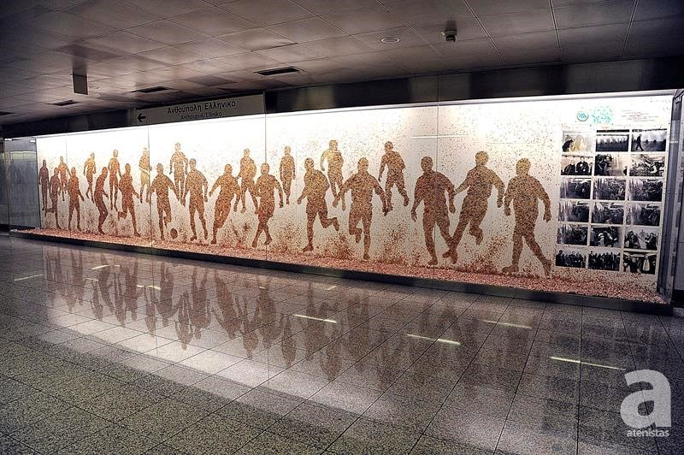
ΣΤΑΘΜΟΣ ΜΕΤΡΟΥ | Ομόνοια
ΚΑΛΛΙΤΕΧΝΗΣ | Παύλος
ΤΙΤΛΟΣ | Ποδοσφαιριστές
ΧΡΟΝΟΛΟΓΙΑ | 2000
ΧΩΡΟΣ | Κλίμακες επιπέδου μετεπιβίβασης
ΠΕΡΙΓΡΑΦΗ | Ακρυλικά χρώματα, κόλλα βραδείας στέγνωσης, χαρτοπόλεμος σε κόντρα πλακέ θαλάσσης, 210Χ1470 εκ.

Slide 15
ΣΤΑΘΜΟΣ ΣΥΝΤΑΓΜΑ
Καλλιτέχνης
Θόδωρος

Slide 16
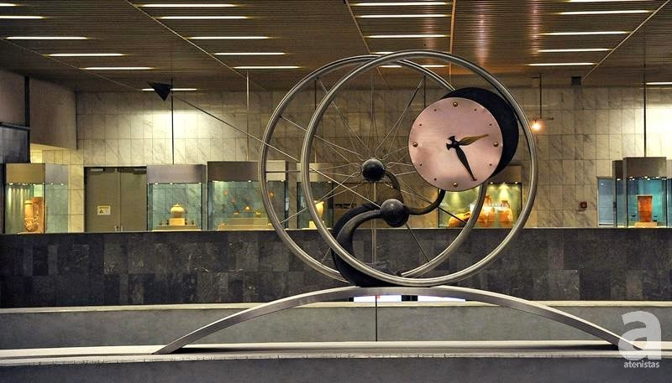
ΣΤΑΘΜΟΣ ΜΕΤΡΟΥ | Σύνταγμα
ΚΑΛΛΙΤΕΧΝΗΣ | Θόδωρος
ΤΙΤΛΟΣ | Το Ωρολόγιον του Μετρό
ΧΡΟΝΟΛΟΓΙΑ | 2001
ΧΩΡΟΣ | Είσοδος του σταθμού - επίπεδο έκδοσης εισιτηρίων
ΠΕΡΙΓΡΑΦΗ | 3 τροχοί διαμέτρου 250 εκ, ανοξείδωτο μέταλλο και μπρούτζινα στοιχεία, δύο ωρολόγια

Slide 17
ΣΤΑΘΜΟΣ Πανεπιστημιο
Καλλιτέχνης
Γιάννης Μόραλης

Slide 18
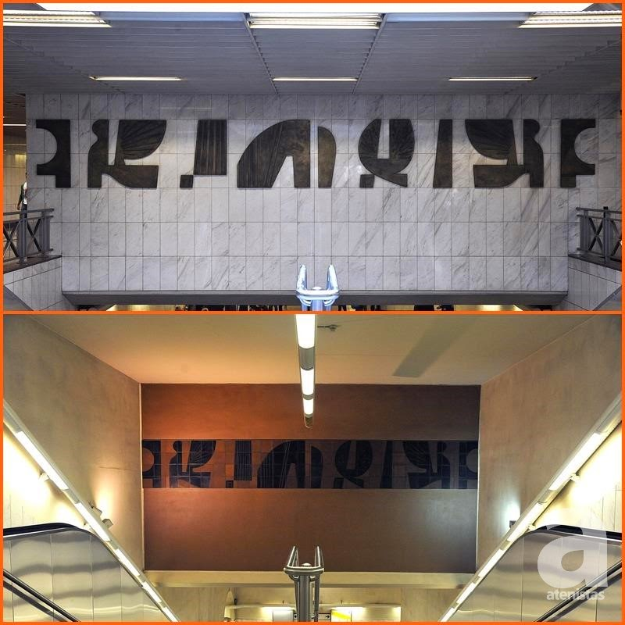
ΣΤΑΘΜΟΣ ΜΕΤΡΟΥ | Πανεπιστήμιο
ΚΑΛΛΙΤΕΧΝΗΣ | Γιάννης Μόραλης
ΤΙΤΛΟΣ | Χωρίς τίτλο
ΧΡΟΝΟΛΟΓΙΑ | 1999
ΧΩΡΟΣ | Κεντρικό κλιμακοστάσιο που οδηγεί στο επίπεδο μετεπιβίβασης Κεντρική μετόπη του κλιμακοστασίου που οδηγεί στις αποβάθρες
ΠΕΡΙΓΡΑΦΗ | Ορείχαλκος, 120Χ1000 εκ Κεραμικό, 120Χ1000 εκ

Slide 19
ΣΤΑΘΜΟΣ Συγγρου-φιξ
Καλλιτέχνης
Takis

Slide 20
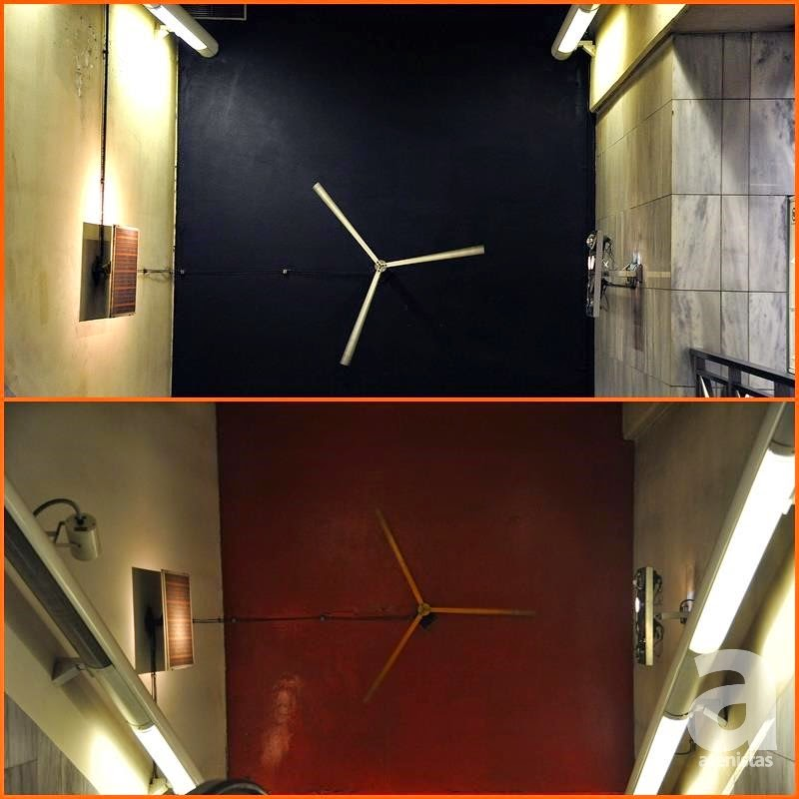
ΣΤΑΘΜΟΣ ΜΕΤΡΟΥ | Συγγρού-Φιξ
ΚΑΛΛΙΤΕΧΝΗΣ | Takis
ΤΙΤΛΟΣ | Φωτοβολταϊκή ενέργεια
ΧΡΟΝΟΛΟΓΙΑ | 2001
ΧΩΡΟΣ | Μετόπες των κλιμακοστασίων που οδηγούν στις αποβάθρες
ΠΕΡΙΓΡΑΦΗ | Φωτοβολταϊκά συστήματα που κινούν έλικες.

Slide 21
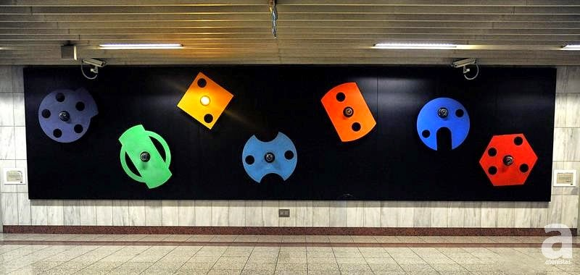
ΣΤΑΘΜΟΣ ΜΕΤΡΟΥ | Συγγρού-Φιξ
ΚΑΛΛΙΤΕΧΝΗΣ | Takis
ΤΙΤΛΟΣ | Φωτεινά Σινιάλα
ΧΡΟΝΟΛΟΓΙΑ | 2001
ΧΩΡΟΣ | Επίπεδο έκδοσης εισιτηρίων - Είσοδος του σταθμού- επίπεδο έκδοσης εισιτηρίων
ΠΕΡΙΓΡΑΦΗ | Αλουμίνιο, ατσαλολαμαρίνα, γυαλί, ηλεκτρικό ρεύμα, 940Χ235 εκ.

Slide 22
ΣΤΑΘΜΟΣ ΑΓΙΟΣ ΙΩΑΝΝΗΣ
Καλλιτέχνης
Χριστίνα Σαραντοπούλου

Slide 23
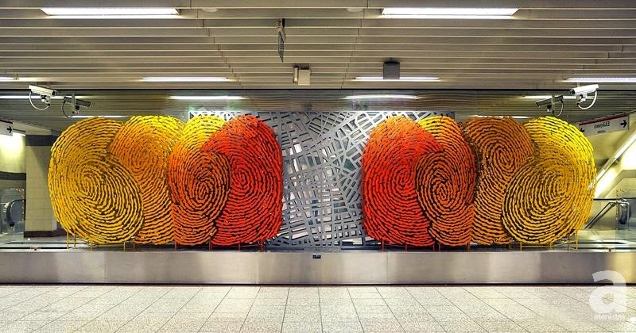
ΣΤΑΘΜΟΣ ΜΕΤΡΟΥ | Άγιος Ιωάννης
ΚΑΛΛΙΤΕΧΝΗΣ | Χριστίνα Σαραντοπούλου
ΤΙΤΛΟΣ | Η πόλη ενώνει τη διαφορετικότητα των ανθρώπων
ΧΡΟΝΟΛΟΓΙΑ | 2008
ΧΩΡΟΣ | Επίπεδο έκδοσης εισιτηρίων
ΠΕΡΙΓΡΑΦΗ | Κινητικό γλυπτό. Ανοξείδωτος χάλυβας, ηλεκτροστατική βαφή, μηχανισμός, καθρέπτης, 1080Χ450Χ225 εκ.

Slide 24
ΣΤΑΘΜΟΣ Δαφνη
Καλλιτέχνης
Δημήτρης Μυταράς
Κεραμική Εκτέλεση:
Βούλα Γουνελά

Slide 25
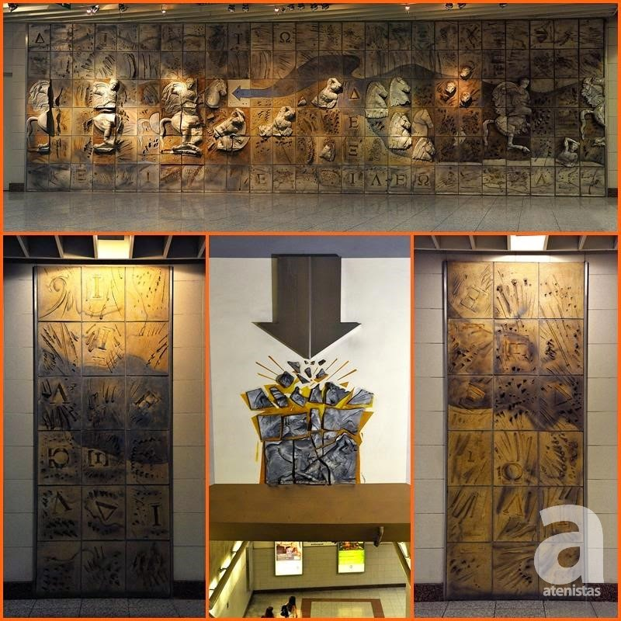
ΣΤΑΘΜΟΣ ΜΕΤΡΟΥ | Δάφνη
ΚΑΛΛΙΤΕΧΝΗΣ | Δημήτρης Μυταράς Κεραμική Εκτέλεση: Βούλα Γουνελά
ΤΙΤΛΟΣ | Δεξίλεως
ΧΡΟΝΟΛΟΓΙΑ | 2000
ΧΩΡΟΣ | Επίπεδο έκδοσης εισιτηρίων Μέτωπο της δεξιάς καθόδου προς την αποβάθρα
ΠΕΡΙΓΡΑΦΗ | Κεραμική σύνθεση, 300Χ1000εκ. Δύο κεραμικές συνθέσεις, 3 00Χ120 εκ. (η καθεμία Κεραμική σύνθεση, 500Χ600εκ.

Slide 26
ΣΤΑΘΜΟΣ αγιοσ δημητριοσ
Καλλιτέχνης
Κώστας Ηρακλής Γεωργίου

Slide 27
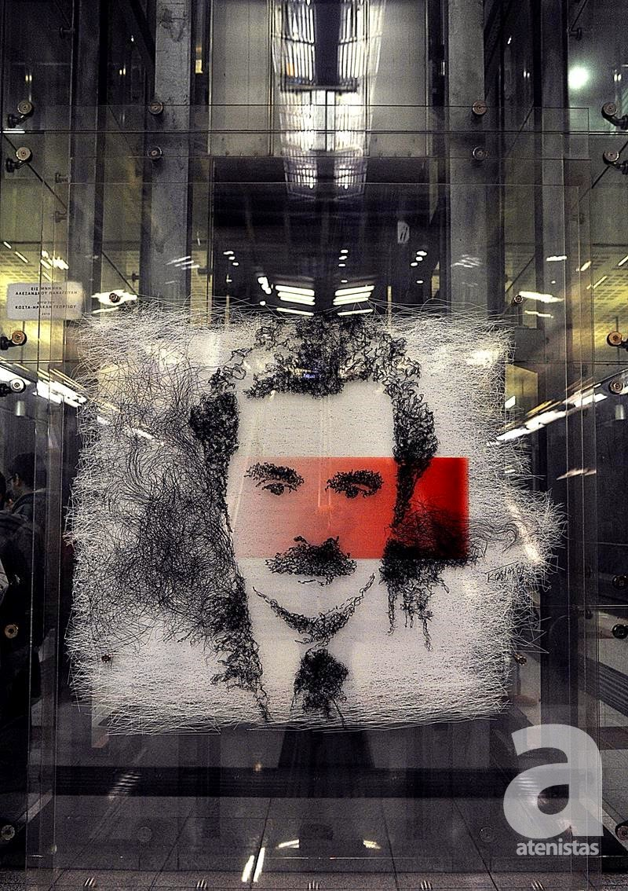
ΣΤΑΘΜΟΣ ΜΕΤΡΟΥ | Άγιος Δημήτριος
ΚΑΛΛΙΤΕΧΝΗΣ | Κώστας Ηρακλής Γεωργίου
ΤΙΤΛΟΣ | "εις ανάμνηση του Αλέξανδρου Παναγούλη"
ΧΡΟΝΟΛΟΓΙΑ | -
ΧΩΡΟΣ | Αποβάθρα του σταθμού
ΠΕΡΙΓΡΑΦΗ | Ασπρόμαυρο πορτρέτο με κόκκινη λεπτομέρεια, η οποία δεσπόζει πάνω στο γυάλινο περίβλημα του ανελκυστήρα

Slide 28
Συνεχίζουμε τα έργα μας (εμπνευσμένα από τους καλλιτέχνες) ….
Υ.Γ Θα γίνει και άλλη παρουσία για τους υπόλοιπους καλλιτέχνες
Ευχαριστώ πολύ
για τον χρόνο σας!!!!!

